Slide 1
KHỞI ĐỘNG

Slide 2
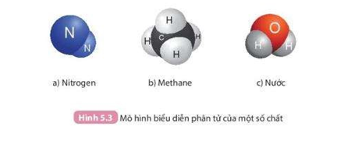

Em hãy cho biết:Chất nào là đơn chất? Chất nào là hợp chất. Nêu đặc điểm liên kết của các nguyên tử trong mô hình phân tử các chất trên

Slide 3


Tiết 31:Bài 7:
HÓA TRỊ VÀ CÔNG THỨC HÓA HỌC

Slide 4




NỘI DUNG BÀI: HÓA TRỊ VÀ CÔNG THỨC HÓA HỌC
I.
II.
III.
CÔNG THỨC HÓA HỌC
LẬP CÔNG THỨC HÓA HỌC CỦA HỢP CHẤT
HÓA TRỊ

Slide 5
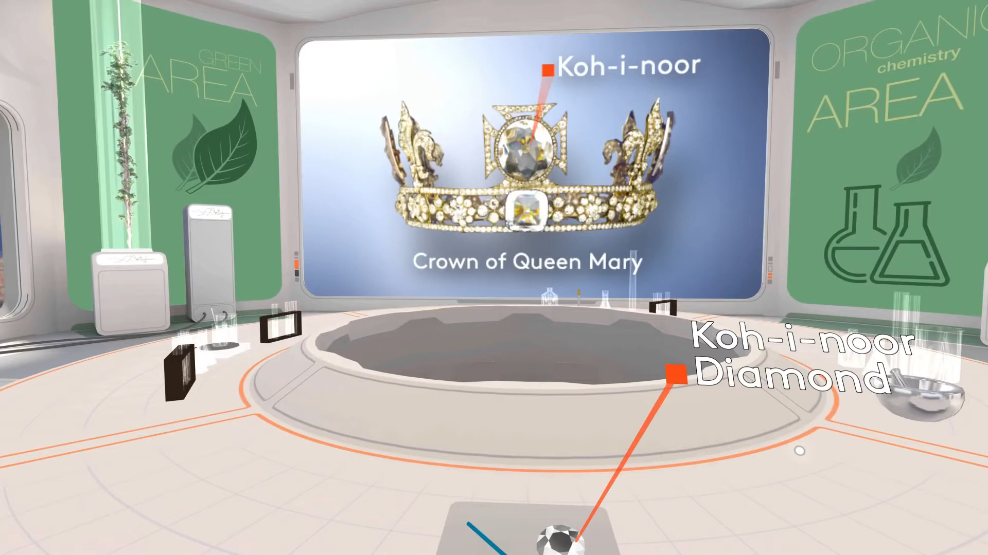
VIDEO

Slide 6





















CÔNG THỨC HOÁ HỌC

Slide 7

Công thức hoá học là gì?
Công thức hoá học của một chất là cách biểu diễn chất bằng kí hiệu hoá học của nguyên tố kèm theo chỉ sỗ ở chân bên phải kí hiệu hoá học
Ví dụ:
Công thức hoá học của oxygen và carbon dioxide lần lượt là O₂ và CO₂.

Slide 8
1. Công thức hoá học của đơn chất

Slide 9
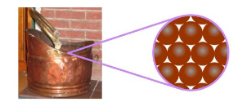
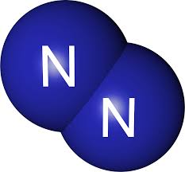
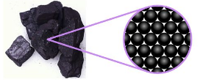
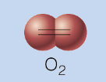
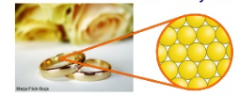
Cu
N₂
C
Copper
Carbon
Khí Nitrogen
He
Au
Gold
O₂
Khí oxygen
Helium

Slide 10
C
N₂
He
Cu
Bảng 1: Tìm hiểu về công thức hóa học của đơn chất
Đơn chất |  | Số nguyên tố | Số nguyên tử cấu tạo nên 1 phân tử của chất | Công thức hóa học
Kim loại | Copper(đồng)
 | Iron(sắt)
Khí hiếm | Helium
Phi kim | Carbon
 | Khí oxygen
 | Khí nitrogen
Au
O₂

Slide 11
C
N₂
Cu
Bảng 1: Tìm hiểu về công thức hóa học của đơn chất
Đơn chất |  | Số nguyên tố | Số nguyên tử cấu tạo nên 1 phân tử của chất | Công thức hóa học
Kim loại | Copper(đồng) | 1 | 1 | Cu
 | Iron(sắt) | 1 | 1 | Fe
Khí hiếm | Helium | 1 | 1 | He
Phi kim | Carbon | 1 | 1 | C
 | Khí oxygen | 1 | 2 | O₂
 | Khí nitrogen | 1 | 2 | N₂
Au
O₂

Slide 12
Luyện tập: Viết CTHH của:
Đơn chất | CTHH
Khí chlorine
Aluminium
Khí hydrogen
Sulfur | S
Cl₂
Al
H₂

Slide 13
2. Công thức hoá học của hợp chất

Slide 14
O
H
H
Nước
C
THẢO LUẬN
C
Ca
Cl
Na
O
O
O
Muối ăn
Calcium carbonate
O
C
O
Carbondioxide

Slide 15
O
H
H
Hoàn thành bảng sau:
C
Nước
C
Ca
O
Cl
O
O
C
Na
O
O
Calcium carbonate:
Carbondioxide
Muối ăn
Hợp chất | Số nguyên tố tạo nên hợp chất | Số nguyên tử mỗi nguyên tố | Công thức hóa học
Nước
Muối ăn
Calcium carbonate
Khí carbondioxide

Slide 16

Hợp chất | Số nguyên tố tạo nên hợp chất | Số nguyên tử mỗi nguyên tố | Công thức hóa học
Nước | 2 | 2 H và 1 O | H₂O
Muối ăn | 2 | 1 Na và 1 Cl | NaCl
Calcium carbonate | 3 | 1 Ca; 1 C và 3 O | CaCO₃
Khí carbondioxide | 2 | 1 C và 2 O | CO₂
Công thức hóa học của hợp chất gồm những gì?
Gồm kí hiệu hóa học của những nguyên tố tạo ra chất và kèm theo chỉ số nguyên tử ở dưới chân kí hiệu.

Slide 17

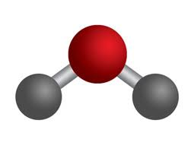
Công thức hóa học của Nước cho ta biết những thông tin gì?
Nước do nguyên tố H và O tạo nên.
Trong 1 phân tử có 2 H và 1 Ovà tỉ lệ số nguyên tử H:O=2:1
PTK: 18 amu.
CTHH của nước: H₂O

Slide 18

3. Ý nghĩa của CTHH
Công thức hóa học cho ta biết được:
Tên nguyên tố tạo nên chất.
Số nguyên tử hay tỉ lệ số nguyên tử của các nguyên tố có trong 1 phân tử của chất.
Phân tử khối của chất.

Slide 19
Luyện tập: Nêu ý nghĩa của CTHH sau:
Sulfuric acid: H₂SO₄
Khí oxygen: O₂
Công thức H₂SO₄ cho ta biết:
Sulfuric acid gồm 3 nguyên tố là: H, S và O.
Trong 1 phân tử là: 2H, 1S và 4O và tỉ lệ số nguyên tử H:S:O= 2:1:4
PTK là 98 amu.
Công thức P₂O₅ cho ta biết:
Khí oxygen gồm 1 nguyên tố là O.
Trong 1 phân tử có: 2 nguyên tử O
PTK là 32 amu.

Slide 20
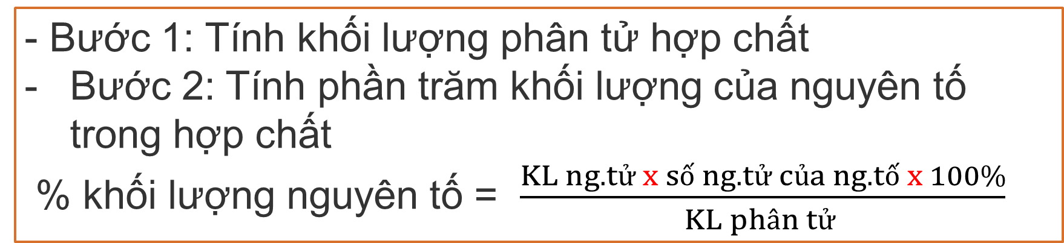
4. Biết công thức hoá học, tính được phần trăm khối lượng các nguyên tố trong hợp chất
- Bước 1: Tính khối lượng phân tử hợp chất
Bước 2: Tính phần trăm khối lượng của nguyên tố trong hợp chất
% khối lượng nguyên tố = $\frac{KL ng.tử x số ng.tử của ng.tố x 100\%}{KL phân tử }$

Slide 21
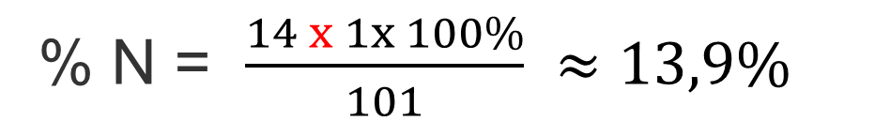
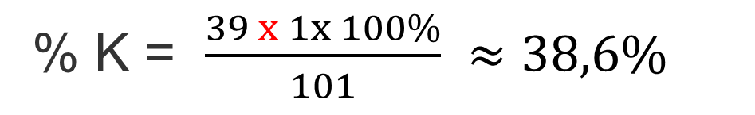
Ví dụ: Tính phần trăm khối lượng của các nguyên tố trong phân bón KNO₃.
Lời giải
- Khối lượng phân tử KNO₃ bằng:
39 x 1 + 14 x 1 + 16 x 3 = 101 (amu).
- Phần trăm khối lượng các nguyên tố trong KNO₃:
% K = $\frac{39 x 1x 100\%}{101} ≈38,6\%$
% N = $\frac{14 x 1x 100\%}{101} ≈13,9\%$
% O = $100\%−38,6\% −13,9\%=47,5\%$

Slide 22

LUYỆN TẬP
Copper sulfate (CuSO₄) được dùng làm chất chống xoăn lá cho cây cà chua. Em hãy cho biết số nguyên tử của từng nguyên tố có trong một phân tử copper sulfate và xác định phần trăm khối lượng của các nguyên tố trong hợp chất này

Slide 23
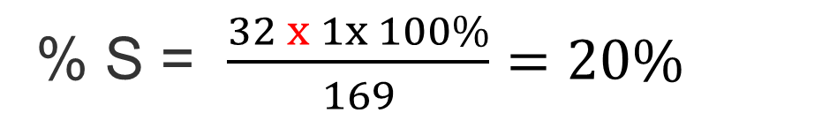
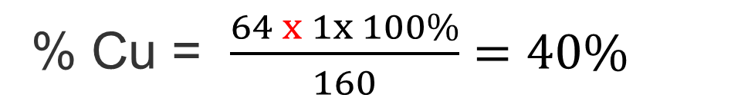
LỜI GIẢI
- Trong 1 phân tử copper sulfate (CuSO₄) gồm 3 nguyên tố: Cu, S, O trong đó có: 1 nguyên tử Cu (copper), 1 nguyên tử S (sulfur), 4 nguyên tử O (oxygen)
- Khối lượng phân tử CuSO₄ = 64x1 + 32x1 + 16x4 = 160 amu
- Phần trăm khối lượng các nguyên tố trong CuSO₄
% Cu = $\frac{64 x 1x 100\%}{160}=40\%$
% S = $\frac{32 x 1x 100\%}{169}=20\%$
% O = $100\%−40\% −20\%=40\%$

Slide 24


HÓA TRỊ
II.

Slide 25
1. CÁCH XÁC ĐỊNH HÓA TRỊ
Hãy cho biết mỗi nguyên tử của nguyên tố O, Cl trong các phân tử sau có khả năng liên kết với bao nhiêu nguyên tử H?
Cl
O
H
H
H
Hydrogen chloride
b. Hydrogen sulfide
Người ta quy ước nguyên tố H luôn có hoá trị I. Nguyên tử của nguyên tố khác liên kết được với bao nhiêu nguyên tử H thì nguyên tố đó có hoá trị bằng bấy nhiêu.

Slide 26
Oxygen cũng được quy ước có hoá trị II. Từ đó người ta xác định được hoá trị cho các nguyên tố khác trong các hợp chất có chứa H hoặc O.
Ví dụ: Xác định hóa trị của C trong phân tử carbon dioxide CO₂
C
O
O

Slide 27









Nguyên tố H có hoá trị I. Hoá trị của nguyên tố khác được xác định từ hoá trị của H.

Slide 28

LUYỆN TẬP
1. Xác định hóa trị của S trong hợp chất sulfur dioxide (một nguyên tử S liên kết với hai nguyên tử O) và hydrogen sulfide (một nguyên tử S liên kết với hai nguyên tử H).

Slide 29
LỜI GIẢI
- Xét phân tử sulfur dioxide:
+ Nguyên tử O có hóa trị II
+ 1 nguyên tử S liên kết với 2 nguyên tử O
⇒ S có hóa trị IV
- Xét phân tử hydrogen sulfide:
+ H có hóa trị I
+ 1 nguyên tử S liên kết với 2 nguyên tử H.
+ Nguyên tử của nguyên tố khác liên kết được với bao nhiêu nguyên tử H thì nguyên tố đó có hóa trị bằng bấy nhiêu
⇒ S có hóa trị II

Slide 30
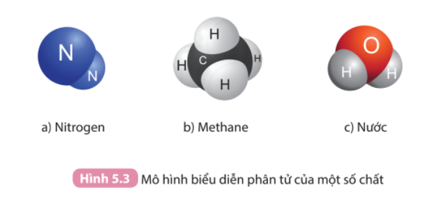
LUYỆN TẬP
2. Hãy xác định hóa trị của C trong hợp chất methane có trong Hình 5.3b

Slide 31
LỜI GIẢI
Hợp chất methane:
+ H có hóa trị I
+ 1 nguyên tử C liên kết với 4 nguyên tử H
+ Nguyên tử của nguyên tố khác liên kết được với bao nhiêu nguyên tử H thì nguyên tố đó có hóa trị bằng bấy nhiêu
⇒ C có hóa trị IV

Slide 32


2. QUY TẮC HÓA TRỊ
Tìm hiểu về quy tắc hóa trị
Thảo luận nhóm, hoàn thành bảng mẫu và thực hiện các yêu cầu sau:
Hoạt động
Bảng 7.1
 | Hóa trị của sulfur/ carbon | Tích của chỉ số và hóa trị của sulfur/ carbon | Tích của chỉ số và hóa trị của hydrogen
H₂S | II | 1 x II | 2 x I
CH₄
 | Hóa trị của sulfur/ carbon | Tích của chỉ số và hóa trị của sulfur/ carbon | Tích của chỉ số và hóa trị của hydrogen
H₂S | II | 1 x II | 2 x I
CH₄ | ? | ? | ?
IV
1 x IV
4 x I

Slide 33
Tìm hiểu về quy tắc hóa trị
1. Xét phân tử H₂S, hãy so sánh tích của chỉ số và hóa trị của nguyên tố lưu huỳnh với tích chỉ số và hóa trị của nguyên tố hydrogen
Hoạt động
Lời giải
Ta có: 1 x II = 2 x I = II
⇒ Tích của chỉ số và hóa trị của nguyên tố lưu huỳnh = tích chỉ số và hóa trị của nguyên tố hydrogen

Slide 34
Tìm hiểu về quy tắc hóa trị
2. Đối với phân tử CH₄, thực hiện tương tự như với phân tử H₂S. Em hãy so sánh về tích của chỉ số và hóa trị của các nguyên tố thành phần
Hoạt động
Lời giải
Ta có: 1 x IV = 4 x I = IV
⇒ Tích của chỉ số và hóa trị của nguyên tố carbon = tích chỉ số và hóa trị của nguyên tố hydrogen

Slide 35
Quy tắc hoá trị: Trong công thức hoá học của hợp chất hai nguyên tố, tích của chỉ số và hoá trị của nguyên tố này bằng tích của chỉ số và hoá trị của nguyên tố kia.
V
II
Ví dụ: P₂O₅ ,
ta có: 2 x V = 5 x II
Lưu ý: Quy tắc được vận dụng chủ yếu cho các hợp chất vô cơ.

Slide 36
Bảng 7.2. Hóa trị thường gặp của một số nguyên tố hóa học
Tên nguyên tố | Kí hiệu | Hóa trị | Tên nguyên tố | Kí hiệu | Hóa trị
Hydrogen | H | I | Silicon | Si | IV
Carbon | C | IV, II | Phosphorus | P | III. V
Nitrogen | N | III, II, IV,.. | Sulfur | S | II, IV, VI
Oxygen | O | II | Chlorine | Cl | l
Sodium | Na | I | Potassium | K | I
Magnesium | Mg | II | Calcium | Ca | II
Aluminium | Al | III

Slide 37
Bảng 7.3. Hóa trị của một số nhóm nguyên tử
Tên nhóm | Hóa trị
Hydroxide (OH) | I
Nitrate (NO₃) | I
Sulfate (SO₄) | II
Carbonate (CO₃) | II
Phosphate (PO₄) | III

Slide 38

LUYỆN TẬP
Dựa vào quy tắc hóa trị và Bảng 7.2, cho biết công thức hóa học của potassium oxide là KO hay K₂O

Slide 39
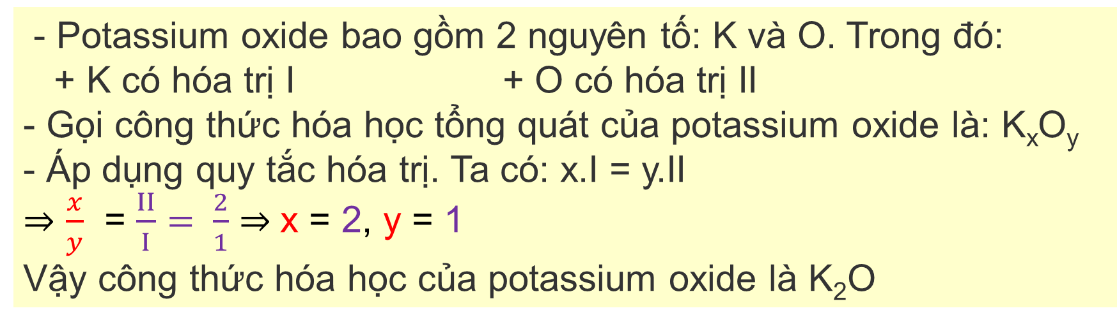
LỜI GIẢI
- Potassium oxide bao gồm 2 nguyên tố: K và O. Trong đó:
+ K có hóa trị I + O có hóa trị II
- Gọi công thức hóa học tổng quát của potassium oxide là: K_{x}O_{y}
- Áp dụng quy tắc hóa trị. Ta có: x.I = y.II
⇒ $\frac{x}{y}$ = $\frac{II}{I}= \frac{2}{1}$ ⇒ x = 2, y = 1
Vậy công thức hóa học của potassium oxide là K₂O

Slide 40
LẬP CÔNG THỨC HÓA HỌC CỦA HỢP CHẤT
III.

Slide 41
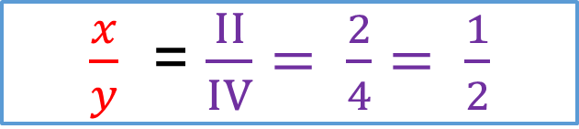
1. Lập công thức hoá học của hợp chất khi biết hoá trị
Ví dụ: Lập công thức hoá học của hợp chất tạo bởi lưu huỳnh có hoá trị IV và oxygen.
Lời giải
IV
II
- Bước 1: Công thức hoá học chung là
S_{x}O_{y}
- Bước 2: Theo quy tắc hóa trị, ta có:
x x IV = y x II
- Bước 3: Chuyển thành tỉ lệ:
$\frac{x}{y}$ = $\frac{II}{IV}= \frac{2}{4}= \frac{1}{2}$
⇒ x = 1, y = 2
- Bước 4: Vậy công thức hoá học của hợp chất này là SO₂.

Slide 42
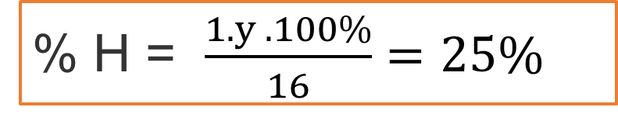
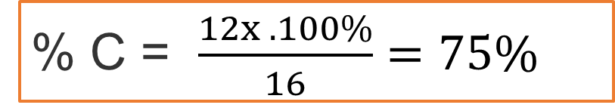
2. Lập công thức hoá học của hợp chất theo phấn trăm các nguyên tố
Ví dụ: Lập công thức hoá học của hợp chất tạo bởi carbon và hydrogen, biết phần trăm khối lượng của C, H lần lượt là 75%, 25% và khối lượng phân tử của hợp chất là 16 amu.
Lời giải
- Bước 1: Viết công thức hợp chất là C_{x}H_{y}
- Bước 2: Khối lượng phân tử của hợp chất là: 12.x + y = 16.
- Bước 3: Lập biểu thức tính phần trăm khối lượng của C, H để tìm x và y:
% C = $\frac{12x . 100\%}{16}=75\%$
% H = $\frac{1.y . 100\%}{16}=25\%$
⇒ x = 1, y = 4
- Bước 4: Vậy công thức hoá học của hợp chất này là CH₄.

Slide 43

LUYỆN TẬP
1. Khí carbon dioxide luôn có thành phần như sau: cứ 1 phần khối lượng carbon có tương ứng 2,667 phần khối lượng oxygen. Hãy lập công thức hóa học của khí carbon dioxide, biết khối lượng phân tử của nó là 44 amu

Slide 44
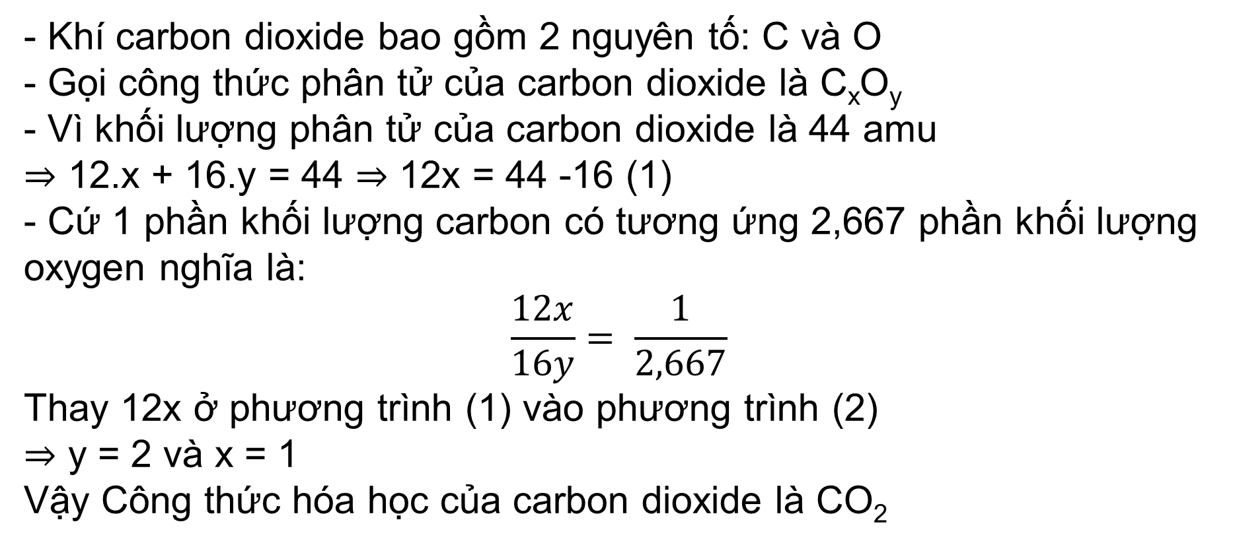
LỜI GIẢI
- Khí carbon dioxide bao gồm 2 nguyên tố: C và O
- Gọi công thức phân tử của carbon dioxide là C_{x}O_{y}
- Vì khối lượng phân tử của carbon dioxide là 44 amu
⇒ 12.x + 16.y = 44 ⇒ 12x = 44 -16 (1)
- Cứ 1 phần khối lượng carbon có tương ứng 2,667 phần khối lượng oxygen nghĩa là:
$$\frac{12x}{16y}= \frac{1}{2,667}$$
Thay 12x ở phương trình (1) vào phương trình (2)
⇒ y = 2 và x = 1
Vậy Công thức hóa học của carbon dioxide là CO₂

Slide 45
LUYỆN TẬP
2. Hãy lập công thức phân tử của khí hydrogen sulfide, biết lưu huỳnh trong hợp chất này có hóa trị II. Tính thành phần phần trăm về khối lượng của lưu huỳnh và của hydrogen trong hợp chất đó.

Slide 46
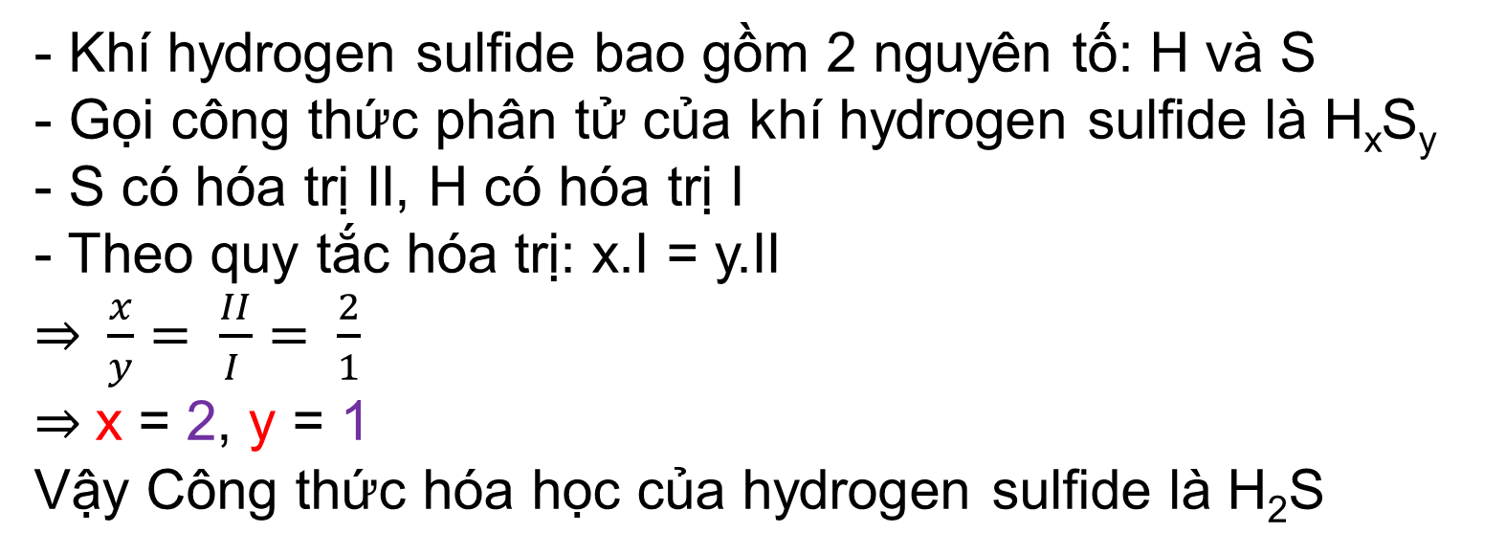
LỜI GIẢI
- Khí hydrogen sulfide bao gồm 2 nguyên tố: H và S
- Gọi công thức phân tử của khí hydrogen sulfide là H_{x}S_{y}
- S có hóa trị II, H có hóa trị I
- Theo quy tắc hóa trị: x.I = y.II
⇒ $\frac{x}{y}= \frac{II}{I }= \frac{2}{1}$
⇒ x = 2, y = 1
Vậy Công thức hóa học của hydrogen sulfide là H₂S

Slide 47

NHIỆM VỤ VỀ NHÀ
Xác định được phần trâm khối lượng các nguyên tố hoá học có trong các chất dựa vào công thức phân tử trên nhãn mác sản phấm như phân bón, thức ăn, đồ uống,...

Slide 48
CỦNG CỐ

Slide 49
01
Add title text
Biết hydroxide có hóa trị I, công thức hóa học nào đây là sai?
B
CuOH
A
NaOH
C
Fe(OH)₃
D
KOH

Slide 50
02
Add title text
Trong P₂O₅, P hóa trị mấy
A
B
C
D
I。
II。
IV。
V。

Slide 51
03
Add title text
Lập công thức hóa học của Ca(II) với OH(I)
CaOH
Ca₂(OH)
A
B
C
D
Ca(OH)₂
Ca₃OH

Slide 52
04
Add title text
Cho công thức hoá học của iron (III) oxide là Fe₂O₃, hydrogen chloride là HCl
CTHH đúng của iron(III) chloride là:
A
B
FeCl₃.
FeCl₂.
C
D
FeCl.
Fe₂Cl.

Slide 53
05
Add title text
Cho biết công thức hóa học của nguyên tố X với oxygen là: X₂O₃, công thức hóa học của nguyên tố Y với hydrogen là: YH₂. Vậy hợp chất của X và Y có công thức hóa học là:
XY₃.
X₂Y.
A
B
C
D
XY.
X₂Y₃.

Slide 54
06
Add title text
Viết CTHH và tính phân tử khối của hợp chất có 1 nguyên tử Na, 1 nguyên tử N và 3 nguyên tử O trong phân tử
NaNO₃, phân tử khối là 85
A
B
NaNO₃, phân tử khối là 86
NaNO₃, phân tử khối là 100
C
D
Không có hợp chất thỏa mãn

Slide 55
07
Add title text
3 H₂O nghĩa là như thế nào?
3 nguyên tố oxygen.
B
3 phân tử nước
A
3 nguyên tố hydrogen
D
Có 3 nguyên tố nước trong hợp chất
C

Slide 56
08
Add title text
Chọn công thức của Aluminium oxide và sodium oxide lần lượt là:
Al₂O₃ và NaO
AlO₃ và Na₂O
A
B
Al₂O₃ và Na₂O
AlO₃ và NaO₂
C
D

Slide 57
09
Add title text
Hợp chất Al_{x}(SO₃)₃ có phân tử khối là 342 đvC. Giá trị của x là
A
B
1
2
C
D
3
4

Slide 58
10
Add title text
Cặp chất nào sau đây có cùng phân tử khối?
A
B
N₂ và CO₂
SO₂ và C₄H₁₀
C
D
CO và N₂O
NO và C₂H₆

Slide 59
THANK YOU !!!

